Slide 1
BÀI 1: PHƯƠNG PHÁP VÀ KĨ NĂNG HỌC TẬP
MÔN KHOA HỌC TỰ NHIÊN

Slide 2
MỤC TIÊU:
Trình bày và vận dụng được một số phương pháp và kĩ năng trong học tập môn KHTN
Phương pháp tìm hiểu tự nhiên.
Thực hiện được các kỹ năng tiến trình:
Quan sát
Phân loại
Liên kết
Đo.
Dự báo
Sử dụng được một số dụng cụ đo
Làm được báo cáo, thuyết trình

Slide 3
XEM VIDEO
https://youtu.be/j-bFATgyn70

Slide 4
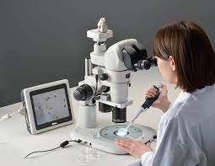

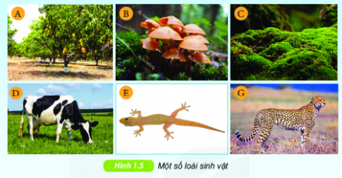
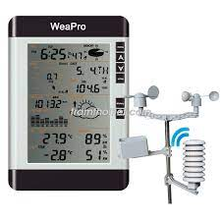
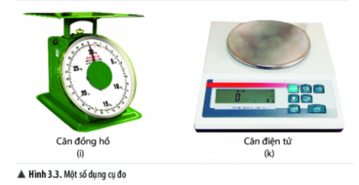
DỤNG CỤ QUAN SÁT
PHÂN LOẠI
DỤNG CỤ ĐO THỜI TIẾT
DỤNG CỤ ĐO

Slide 5
Môn Khoa học tự nhiên là môn học về các sự vật và hiện tượng trong thế giới tự nhiên nhằm hình thành và phát triển các năng lực khoa học tự nhiên: nhận thức khoa học tự nhiên, tìm hiểu tự nhiên và vận dụng kiến thức, kĩ năng đã học vào cuộc sống. Để học tốt môn Khoa học tự nhiên các em cần sử dụng những phương pháp và kĩ năng nào?
Trả lời: Để học tốt môn Khoa học tự nhiên các em cần nắm rõ phương pháp tìm hiểu tự nhiên và các kĩ năng tiến trình học tập môn Khoa học tự nhiên:
- Phương pháp tìm hiểu tự nhiên là cách thức tìm hiểu các sự vật, hiện tượng trong tự nhiên và đời sống, chứng mình được các vấn đề trong thực tiễn bằng các dẫn chứng khoa học.

Slide 6
Phương pháp này gồm các bước sau:
1. Đề xuất vấn đề cần tìm hiểu
2. Đưa ra dự đoán khoa học để giải quyết vấn đề
3. Lập kế hoạch kiểm tra dự đoán
4. Thực hiện kế hoạch kiểm tra dự đoán
5. Viết báo cáo. Thảo luận và trình bày báo cáo khi được yêu cầu.

Slide 7
Một số kĩ năng tiến trình học tập môn Khoa học tự nhiên:
+ Kĩ năng quan sát, phân loại.
+ Kĩ năng liên kết một số vấn đề.
+ Kĩ năng đo đạc,thực hiện thí nghiệm.
+ Kĩ năng dự báo.

Slide 8
I. Phương pháp tìm hiểu tự nhiên
Hãy sắp xếp theo trình tự đúng các bước trong phương pháp tìm hiểu tự nhiên:
4
3
Lập kế hoạch kiểm tra dự án
2
1
Đề xuất vấn đề cùng tìm hiểu
Đưa ra dự đoán khoa học để giải quyết vấn đề
Thực hiện kế hoạch kiểm tra dự án
5
Viết báo cáo, thảo luận và trình bày báo cáo khi được yêu cầu
1
Đưa ra dự đoán khoa học để giải quyết vấn đề
2
Thực hiện kế hoạch kiểm tra dự án
4
5
3
Đề xuất vấn đề cùng tìm hiểu
Viết báo cáo, thảo luận và trình bày khi được yêu cầu
Lập kế hoạch kiểm tra dự án
ST

Slide 9
Thảo luận nhóm (5p), hoàn thành bài tập sau vào phiếu học tập:
Sắp xếp nội dung các thông tin khi nghiên cứu sự hòa tan của một số chất rắn theo các bước của phương pháp tìm hiểu tự nhiên.
- Tìm hiểu khả năng hòa tan của muối ăn, đường, đá vôi (dạng bột) trong nước.
- Dự đoán trong số các chất muối ăn, đường, đá vôi (dạng bột), chất nào tan, chất nào không tan trong nước?
- Thực hiện các bước thí nghiệm: rót cùng một thể tích nước (khoảng 5 mL) vào ba ống nghiệm. Thêm vào mỗi ống nghiệm khoảng 1 gam mỗi chất trên và lắc đều khoảng 1 – 2 phút. Quan sát và ghi lại kết quả thí nghiệm. So sánh và rút ra kết luận.
- Đề xuất thí nghiệm để kiểm tra dự đoán (chuẩn bị dụng cụ, hóa chất và các bước thí nghiệm).
- Viết báo cáo và trình bày quá trình thực nghiệm, thảo luận kết quả thí nghiệm.

Slide 10
Trả lời: Cách sắp xếp đúng là:
Tìm hiểu khả năng hòa tan của muối ăn, đường, đá vôi (dạng bột) trong nước.
- Dự đoán trong số các chất muối ăn, đường, đá vôi (dạng bột), chất nào tan, chất nào không tan trong nước?
- Đề xuất thí nghiệm để kiểm tra dự đoán (chuẩn bị dụng cụ, hóa chất và các bước thí nghiệm).
- Thực hiện các bước thí nghiệm: rót vào cùng một thể tích nước (khoảng 5 mL) vào ba ống nghiệm. Thêm vào mỗi ống nghiệm khoảng 1 gam mỗi chất rắn và lắc đều khoảng 1 – 2 phút. Quan sát và ghi lại kết quả thí nghiệm. So sánh và rút ra kết luận.
- Viết báo cáo và trình bày quá trình thực nghiệm, thảo luận kết quả thí nhiệm.

Slide 11
 | Tên các bước | Nội dung
Bước 1
Bước 2
Bước 3
Bước 4
Bước 5
ST

Slide 12
 | Tên các bước | Nội dung
Bước 1 | Đề xuất vấn đề cùng tìm hiểu | Tìm hiểu khả năng hòa tan của muối ăn, đường, đá vôi (dạng bột) trong nước
Bước 2 | Đưa ra dự đoán khoa học để giải quyết vấn đề | Dự đoán trong số các chất muối ăn, đường, đá vôi (dạng bột), chất nào tan, chất nào không tan trong nước?
Bước 3 | Lập kế hoạch kiểm tra dự án | Đề xuất thí nghiệm để kiểm tra dự đoán (chuẩn bị dụng cụ, hóa chất và các bước thí nghiệm)
Bước 4 | Thực hiện kế hoạch kiểm tra dự án | Thực hiện các bước thí nghiệm. Quan sát và ghi lại kết quả thí nghiệm. So sánh và rút ra kết luận.
Bước 5 | Viết báo cáo, thảo luận và trình bày báo cáo khi được yêu cầu. | Viết báo cáo và trình bày quá trình thực nghiệm, thảo luận kết quả thí nhiệm.

Slide 13
II. Một số kĩ năng tiến trình học tập môn KHTN
Các kĩ năng mà các nhà khoa học sử dụng trong quá trình nghiên cứu thường được gọi là kĩ năng tiến trình. Một số kĩ năng tiến trình cơ bản thường được áp dụng trong nghiên cứu là kĩ năng: quan sát, phân loại, đo và dự báo.
Thảo luận nhóm, sử dụng kĩ thuật mảnh ghép hoàn thành nhiệm vụ của mỗi nhóm.
Nhóm 1: Quan sát, phân loại
Nhóm 2: Liên kết
Nhóm 3: Đo
Nhóm 4: Dự báo
Đối với mỗi kĩ năng cần làm rõ đặc điểm, hoàn thành câu hỏi (bài tập) yêu cầu trong mỗi kĩ năng.
Thời gian thảo luận cho nhóm chuyên gia là 15p, thời gian thảo luận cho nhóm mảnh ghép là 15p.

Slide 14
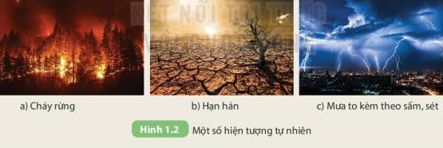
1. Kĩ năng quan sát, phân loại
1. Quan sát Hình 1.2 và cho biết hiện tượng nào là hiện tượng tự nhiên thông thường trên Trái Đất? Hiện tượng nào là thảm họa thiên nhiên gây tác động xấu đến con người và môi trường?
2. Em hãy tìm hiểu và cho biết cách phòng chống và ứng phó của con người trước thảm họa thiên nhiên ở Hình 1.2
ST

Slide 15
Trả lời 1:
Hiện tượng tự nhiên thông thường trên Trái Đất: mưa to kèm theo sấm, sét.
Hiện tượng là thảm họa thiên nhiên gây tác động xấu đến con người và môi trường: Cháy rừng, hạn hán.
+ Cháy rừng trực tiếp giết chết các loài động vật – thực vật, hủy hoại nơi cư trú tự nhiên của chúng, gây mất cân bằng sinh thái; ảnh hưởng đến kinh tế và cơ sở hạ tầng quốc gia. Cháy rừng thải ra các khí như sulfur dioxide, carbon dioxide, khói bụi,… ảnh hưởng trực tiếp tới sức khỏe con người. Bên cạnh đó, khí carbon dioxide tăng mạnh gây nên hiệu ứng nhà kính làm khí hậu Trái Đất biến đổi nặng nề hơn.
+ Hạn hán có thể gây nên xói lở đất, hủy hoại các loài thực vật, động vật, quần cư hoang dã, làm giảm chất lượng không khí, nước. Hạn hán ảnh hưởng sâu sắc đối với ngành sản xuất nông nghiệp (thiếu nước làm giảm diện tích gieo trồng, giảm năng suất cây trồng, giảm sản lượng cây trồng). Các nhà máy thủy điện cũng gặp nhiều khó khăn trong quá trình vận hành để phát điện. Hạn hán còn gây thiếu nước sinh hoạt cho người dân và các khu công nghiệp nhà hàng, khách sạn,…

Slide 16
Trả lời 2:
Một số biện pháp phòng chống cháy rừng:
+ Tăng cường tuyên truyền, giáo dục nâng cao ý thức, trách nhiệm trong công tác phòng cháy chữa cháy.
+ Kiểm soát việc sử dụng lửa trong rừng và gần rừng của người dân, nhất là việc đốt nương làm rẫy;
+ Nghiêm cấm các hoạt động sử dụng lửa gây nguy cơ cháy rừng như đốt lửa trại; đốt lửa đuổi ong lấy mật …
+ Trồng rừng và bảo vệ rừng.
- Một số biện pháp phòng chống, khắc phục hạn hán:
+ Sử dụng hợp lí, tiết kiệm nước trong sản xuất cũng như trong sinh hoạt.
+ Quy hoạch tưới tiêu hợp lý, xây dựng đồng ruộng có khả năng tăng cường giữ nước trong đất và tuyển lựa được các giống cây trồng có nhiều khả năng chịu hạn.
+ Trồng rừng và bảo vệ rừng để điều hòa dòng chảy trong sông ngòi và dưới đất.

Slide 17
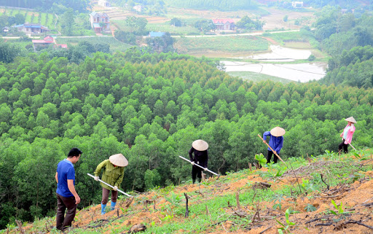
. Trồng rừng phủ xanh đất trống, đồi trọc

Slide 18
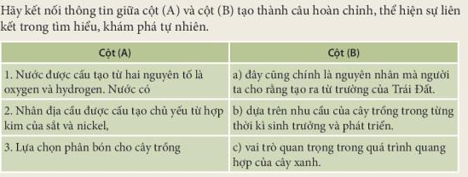
2. Kĩ năng liên kết
ST

Slide 19
1 – c) Nước được cấu tạo từ hai nguyên tố là oxygen và hydrogen. Nước có vai trò quan trọng trong quá trình quang hợp của cây xanh.
2 – a) Nhân địa cầu được cấu tạo chủ yếu từ hợp kim của sắt và nickel, đây cũng chính là nguyên nhân mà người ta cho rằng tạo ra từ trường của Trái Đất.
3 – b) Lựa chọn phân bón cho cây trồng dựa trên nhu cầu của cây trồng trong từng thời kì sinh trưởng và phát triển.

Slide 20
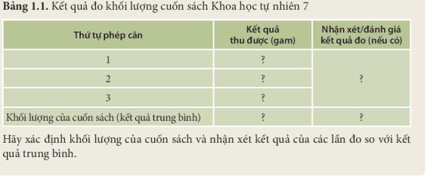
3. Kĩ năng đo
Hoạt động trang 9 SGK: Đo và xác định khối lượng.
Chuẩn bị: cân điện tử.
Tiến hành: đo khối lượng cuốn sách Khoa học tự nhiên 7 bằng cân điện tử.
Thảo luận nhóm, hoàn thành bảng mẫu
ST

Slide 21
Các bước để thực hiện phép đo:
+ Bước 1: Ước lượng để lựa chọn dụng cụ/thiết bị đo phù hợp.
+ Bước 2: Thực hiện phép đo, ghi kết quả đo và xử lí số liệu đo.
+ Bước 3: Nhận xét độ chính xác của kết quả đo căn cứ vào loại dụng cụ đo và cách đo.
+ Bước 4: Phân tích kết quả và thảo luận về kết quả nghiên cứu thu được.

Slide 22
Học sinh tự thực hiện thí nghiệm
Hướng dẫn cách đo:
- Khối lượng cuốn Khoa học tự nhiên 7 khoảng từ 1 – 2 kg: sử dụng cân điện tử
- Đặt cuốn sách lên cân điện tử và nhìn kết quả trên cân
- Thực hiện phép đo 3 lần và ghi kết quả vào bảng
=> Nhận xét: Khối lượng của cuốn sách (kết quả trung bình) gần bằng kết quả thu được sau mỗi lần đo.

Slide 23
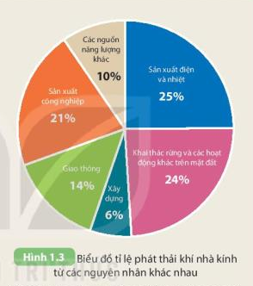
4. Kĩ năng dự báo
Câu hỏi 1 trang 10 SGK: Khí carbon dioxide là nguyên nhân chính gây ra sự ấm lên của Trái Đất do hiệu ứng nhà kính. Quan sát Hình 1.3 và cho biết nguyên nhân nào làm phát thải khí nhà kính nhiều nhất. Hãy tìm hiểu và đề xuất biện pháp giảm sự phát thải khí carbon dioxide từ nguồn này.
Câu hỏi 2 trang 10 SGK: Tìm hiểu thông tin trên Internet về nhiệt độ trung bình toàn cầu của Trái Đất trong khoảng 100 năm qua và suy luận về nhiệt độ của Trái Đất tăng hay giảm trong vòng 10 năm tới.
ST

Slide 24
Trả lời câu 1:- Nguyên nhân làm phát thải khí nhà kính:
+ Sản xuất điện và nhiệt
+ Khai thác rừng và các hoạt động khác trên mặt đất
+ Sản xuất công nghiệp
+ Giao thông
+ Xây dựng
+ Các nguồn năng lượng khác
- Biện pháp giảm sự phát thải khí carbon dioxide
+ Tái sử dụng và tái chế
+ Trồng cây xanh và bảo vệ tài nguyên rừng
+ Thay thế các loại bóng đèn truyền thống bằng đèn LED
+ Hạn chế sử dụng lò sưởi và điều hòa nhiệt độ
+ Sử dụng năng lượng sạch: năng lượng mặt trời, năng lượng gió, năng lượng nước,...
+ Hạn chế sử dụng túi nylong
+ Cải tạo, nâng cấp cơ sở hạ tầng
+ Ứng dụng các công nghệ mới trong việc bảo vệ Trái Đất

Slide 25
Trả lời câu 2:Trong khoảng 100 năm qua, nhiệt độ trung bình Trái Đất đã tăng khoảng 0,90C0,90C (nhiệt độ năm 2018 so với giai đoạn 1951 - 1980). Với xu thế này, dự đoán trong khoảng 10 năm tới, nhiệt độ sẽ tiếp tục tăng.

Slide 26
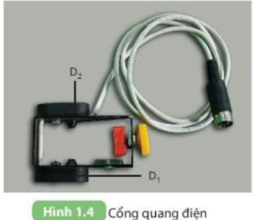
III. Sử dụng các dụng cụ đo trong nội dung môn KHTN 7
1. Cổng quang điện (cổng quang)
? Xác định thành phần cấu tạo của cổng quang
D2 – bộ phận thuhồng phát tia hồng ngoại
Dây nối vừa có tác dụng cung cấp điện cho cổng quang, vừa có tác dụng gửi tín hiệu điện từ cổng quang tới đồng hồ.
D1 – bộ phận phát hồng phát tia hồng ngoại
ST

Slide 27
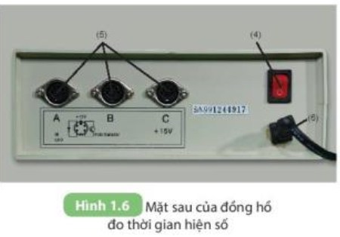
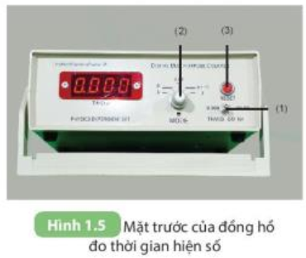
2. Đồng hồ đo thời gian hiện số
Reset
Ba ổ cắm cổng quang
Công tắc điện
Mode
Ổ cắm điện
Thang đo
? Xác định cấu tạo của đồng hồ đo thời gian hiện số trên vật mẫu.
ST

Slide 28
Thảo luận 5 phút trả lời các câu hỏi sau:
?1. Đồng hồ đo thời gian hiện số được điều khiển bởi cổng quang như thế nào?
? 2. Khi ước lượng thời gian chuyển động của vật lớn hơn 10s, cần lựa chọn thang đo nào của đồng hồ hiện số? Vì sao?
ST

Slide 29
?1. Đồng hồ đo thời gian hiện số được điều khiển bởi cổng quang như thế nào?
Đồng hồ đo thời gian hiện số được điều khiển bởi cổng quang thông qua dây cáp nối. Dây nối này vừa có tác dụng cung cấp điện cho cổng quang, vừa có tác dụng gửi tín hiệu điện từ cổng quang tới đồng hồ.
- Cổng quang được dùng để bật và tắt đồng hồ đo thời gian hiện số bằng cách:
+ Xoay núm MODE chọn chế độ làm việc A↔B;
+ Chọn thang đo 9,999s – 0,001s để đo khoảng thời gian giữa hai điểm A và B;
+ Tại thời điểm A, đồng hồ được cổng quang bật, tại thời điểm B, đồng hồ được cổng quang tắt;
+ Trên mặt đồng hồ xuất hiện số đo thời gian ∆t giữa hai thời điểm trên.
? 2. Khi ước lượng thời gian chuyển động của vật lớn hơn 10s, cần lựa chọn thang đo nào của đồng hồ hiện số? Vì sao?
Khi ước lượng thời gian chuyển động của vật lớn hơn 10s, cần lựa chọn thang đo 99,99s – 0,01s để đo. Vì ở thang đo 99,99s – 0,01s có GHĐ và ĐCNN phù hợp với thời gian vật chuyển động.
ST

Slide 30
IV. Báo cáo thực hành
1. Viết báo cáo thực hành
Viết báo cáo theo mẫu sau:
Họ và tên:
Lớp:
Ngày…..tháng……năm….:
BÁO CÁO THỰC HÀNH:
1.Mục đích thí nghiệm:
2.Chuẩn bị:
3. Các bước tiến hành:
4.Kết quả:
-Bảng số liệu :nếu có
-Tính toán :nếu có
-Nhận xét,kết luận
5.Trả lời câu hỏi:nếu có

Slide 31
Hãy viết báo cáo bài thực hành: Quan sát và phân biệt một số loại tế bào đã học trong môn Khoa học tự nhiên ở lớp 6
a. Mục đích thí nghiệm: quan sát, tìm hiểu và phân biệt một số loại tế bào
b. Chuẩn bị
- Thiết bị, dụng cụ:
+ Kính hiển vi có vật kính 40x và kính lúp
+ Nước cất đựng trong cốc thủy tinh
+ Đĩa petri
+ Các dụng cụ: giấy thấm, lamen, lam kính, ống nhỏ giọt, kim mũi mác, thìa inox, dao mổ.
- Mẫu vật:
+ Củ hành tây
+ Trứng cá

Slide 32
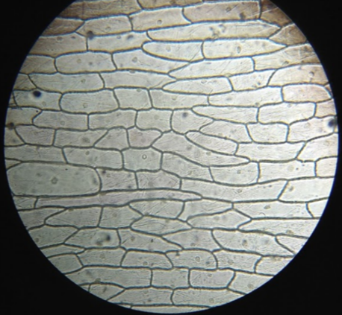
c. Các bước tiến hành
*Làm tiêu bản, quan sát và vẽ tế bào biểu bì hành tây

Slide 33
+ Bước 1: Dùng dao mổ tách lấy một vảy hành, sau đó tạo một vết cắt hình vuông nhỏ kích thước 7-8 mm ở mặt trong của vảy hành. Sử dụng panh/kim mũi mác lột nhẹ lớp tế bào trên cùng của vết cắt (lớp tế bào biểu bì).
+ Bước 2: Đặt lớp tế bào này lên lam kính đã nhỏ sẵn một giọt nước cất rồi đậy lamen lại bằng cách trượt lamen từ một cạnh Sử dụng giấy thấm để thấm phần nước thừa.
+ Bước 3: Đặt lam kính lên bàn kính của kính hiển vi và quan sát ở vật kính 10x rồi chuyển sang vật kính 40x.

Slide 34
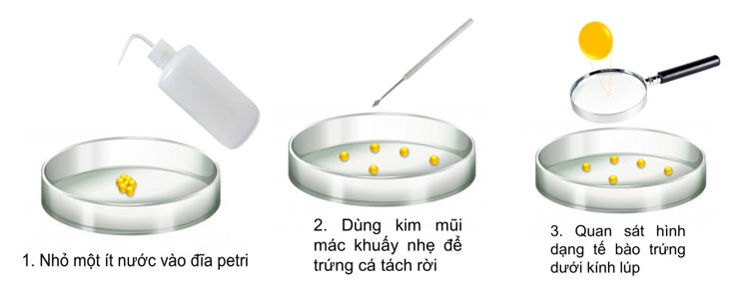
* Quan sát và vẽ tế bào trứng cá

Slide 35
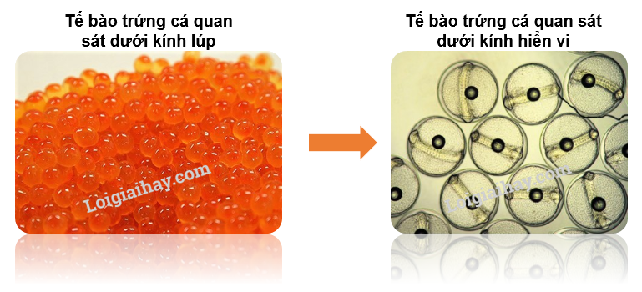
+ Bước 1: Dùng thìa lấy một ít trứng cá cho vào đĩa peptri.
+ Bước 2: Nhỏ một ít nước vào đĩa.
+ Bước 3: Dùng kim mũi mác khoắng nhẹ để trứng cá tách rời nhau.
+ Bước 4: Quan sát tế bào trứng cá bằng mắt thường hoặc bằng kính lúp.
+ Bước 5: Vẽ hình tế bào em quan sát được.
d. Kết quả
Các em thực hành và điền kết quả
e. Trả lời các câu hỏi (nếu có)

Slide 36
- HS hoạt động cặp: lập dàn ý chi tiết cho báo cáo thuyết trình về vai trò của đa dạng sinh học đã học trong KHTN 6.

Slide 37
Vai trò của đa dạng sinh học
a. Vai trò của đa dạng sinh học trong tự nhiên
- Giúp duy trì và ổn định sự sống trên Trái Đất: Các loài sống trong cùng khu vực có quan hệ khăng khít đảm bảo sự tồn tại và ổn định của hệ sinh thái.
- Rừng tự nhiên điều hòa khí hậu, bảo vệ đất, nước, trong tự nhiên và là nơi ở của nhiều động vật.
- Nấm và vi khuẩn phân hủy xác sinh vật và chất thải hữu cơ làm đất thêm màu mỡ và làm sạch môi trường.

Slide 38
b. Vai trò của đa dạng sinh học đối với con người
- Đảm bảo sự phát triển bền vững của con người:
+ Cung cấp nước, lương thực, thực phẩm.
+ Tạo môi trường sống thuận lợi cho con người.
- Tạo nên cảnh quan thiên nhiên tươi đẹp phục vụ du lịch, nghỉ dưỡng.
- Làm giảm ảnh hưởng của thiên tai và khí hậu khắc nghiệt.

Slide 39
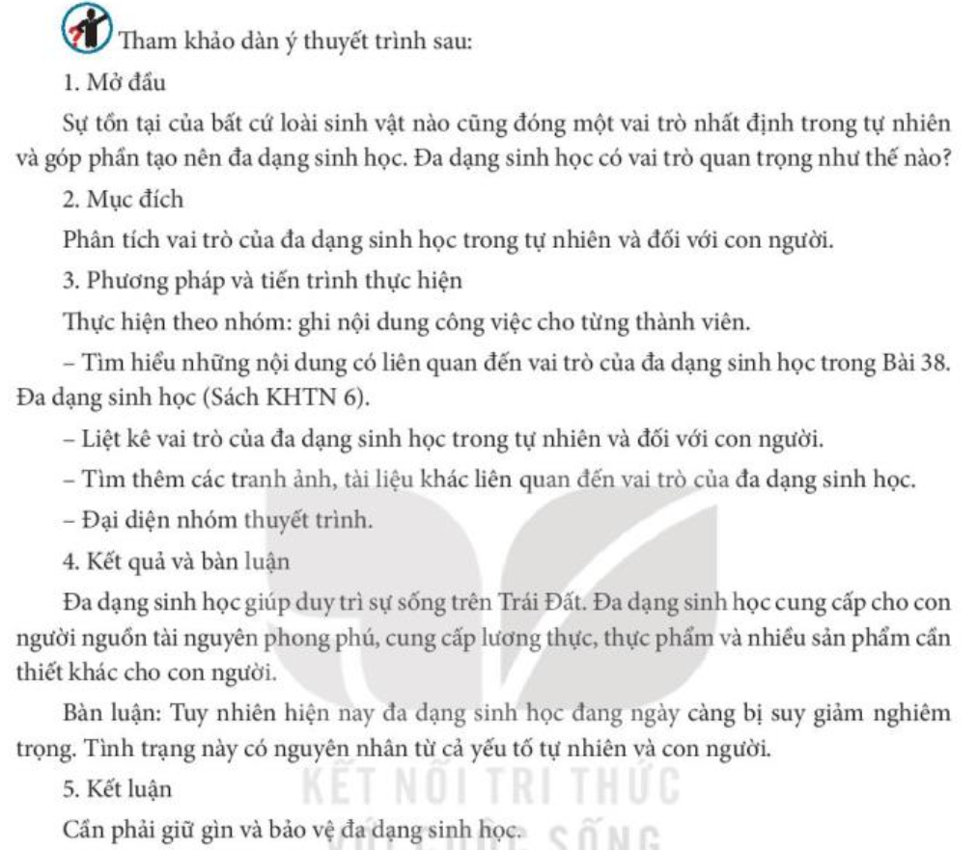

Slide 40
Vận dụng
1. Khi em đi kiểm tra sức khỏe, bác sĩ dùng ống nghe để nghe nhịp tim của em. Thực tế bác sĩ đã nghe được những gì?
Thực tế bác sĩ đã nghe:
Hoạt động của tim truyền máu đến phổi
Tiếng tim do sự co bóp tim mà ra

Slide 41
Vận dụng về nhà
? Tìm hiểu một số sự vật hoặc hiện tượng tự nhiên theo phương pháp nghiên cứu khoa học.

